Slide 1
Инструменты финансовой поддержки субъектов МСП
АО «МСП Банк»

Slide 2

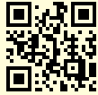
Поддержка субъектов МСП
в рамках Программы стимулирования кредитования субъектов МСП
#финансы_мсп
Цель кредитования
сумма
от 50 тыс. до 500 млн руб.
Инвестиционные цели – кредиты для создания и/или приобретения (сооружения, изготовления, достройки, дооборудования, реконструкции, модернизации и технического перевооружения) основных средств (включая строительство, реконструкцию, модернизацию объектов капитального строительства, в том числе выполнение инженерных изысканий, подготовку проектной документации для их строительства, реконструкции, модернизации)
Пополнение оборотных средств
На развитие предпринимательской деятельности
срок
до 30.12.2022
ставка
12%/ 11,5%/ 10,5% годовых
для микро/ малых/ средних
Максимальный срок действия Программы стимулирования для конечного заемщика = 3 года
МСП Банк предоставляет кредиты конечным заемщикам по условиям Программы
МСП Банк обращается в Банк России для получения фондирования
Базовые требования к получателю поддержки:
Сведения о заемщике внесены в Единый Реестр субъектов МСП
Заемщик не относится к субъектам МСП, указанным в части 3 и 4* статьи 14 Федерального закона от 24.07.2007 № 209-ФЗ
Заемщик не связан прямо или через учредителей с долей участи в уставном капитале более 25% с иными юридическими лицами, не относящимися к категории субъектов МСП
Отсутствие возбужденного производства по делу о несостоятельности (банкротстве)
Отсутствие нерезидентов среди лиц, входящих в цепочку собственников
ОКВЭД
Финансирование субъекта МСП возможно по всем ОКВЭД за исключение указанным в части 3 и 4* статьи 14 Федерального закона от 24.07.2007 № 209-ФЗ (добыча полезных ископаемых и подакцизная деятельность)
* Указанное требование не распространяется на субъектов МСП:
осуществляющих в качестве основного вида деятельности предпринимательскую деятельность в сфере общественного питания (в рамках классов 56 и 55 раздела I «Деятельность гостиниц и предприятий общественного питания» ОКВЭД)
осуществляющие в качестве основного вида деятельности предпринимательскую деятельность:
в сфере розничной и (или) оптовой торговли, при условии, что субъект МСП зарегистрирован и (или) осуществляет такую деятельность на территориях ДФО, СКФО, Республики Крым или г. Севастополя, Арктической зоны
в сфере розничной торговли при условии, что субъект малого предпринимательства является микропредприятием
более подробная информация доступна по ссылке

Slide 3

Программа субсидирования процентной
ставки, реализуемая Минэкономразвития
России
#финансы_мсп
Условия
заемщик | Субъекты МСП; Самозанятые
цели | Инвестиционные цели; Пополнение оборотных средств; Рефинансирование кредита (приоритетные отрасли); На развитие предпринимательской деятельности
размер кредита | от 500 тыс. до 500 млн рублей* на инвестиционные цели (микропредприятия - до 200 млн. руб., малые и средние- до 500 млн. руб.) от 500 тыс. до 500 млн рублей* на пополнение оборотных средств (микропредприятия - до 200 млн. руб., малые и средние - до 500 млн. руб.)
срок | до 10 лет на инвестиционные цели; (с непрерывным предоставлением субсидии не более 5 лет) до 3 лет на пополнение оборотных средств
% ставка | 10,25% (ключевая ставка Банка России, действующая на дату заключения кредитного договора (соглашения) + 2,75% годовых**)
Приоритетные отрасли
  Сельское хозяйство
  Строительство
  Здравоохранение
  Образование
  Обрабатывающее производство
  Услуги в сфере туризма (внутреннего и въездного)
  Деятельность в области культуры, спорта
  Деятельность профессиональная, научная и техническая
  Информация и связь
  Транспортировка и хранение
  Водоснабжение, водоотведение, организация сбора, обработки и утилизации отходов
  12. Деятельность гостиниц и предприятий общественного питания
  13. Деятельность в сфере бытовых услуг
  14. Производство и распределение электроэнергии, газа и воды
  15. Розничная / оптовая торговля при условии заключения кредитного договора (соглашения) на инвестиционные цели
  16. Розничная торговля на территории моногородов
  17. Розничная/оптовая торговля на территории ДФО, СКФО, Республики Крым и г.Севастополя, Арктическая зона
  18. Розничная торговля при условии, что субъект малого предпринимательства является микропредприятием (за исключением случаев, указанных в п.15-18)
  19. Аренда (сдача внаем), за исключением предоставления по договорам финансовой аренды (лизинга), собственного недвижимого имущества
  (за исключением земельных участков, многоквартирных домов, жилых домов, квартир и иных жилых помещений) и собственного движимого имущества
более подробная информация доступна по ссылке
*Включая кредитные договоры, заключенные уполномоченными банками и заемщиками в 2019-2024 годах, условия которых приведены в соответствие
с требованиями Программы субсидирования посредством заключения соответствующих дополнительных соглашений к этим кредитным договорам.
**Кредиты на развитие предпринимательской деятельности предоставляются микропредприятиям и самозанятым гражданам в размере до 10 млн рублей
по ставке до 11.0%.

Slide 4
Льготное кредитование субъектов МСП
в рамках совместной программы 1764 и ПСК
#финансы_мсп
Базовый продукт «Экспресс поддержка»
Цель кредитования
Допустимые отрасли:
Инвестиционные цели – кредиты для создания и/или приобретения (сооружения, изготовления, достройки, дооборудования, реконструкции, модернизации и технического перевооружения) основных средств (включая строительство, реконструкцию, модернизацию объектов капитального строительства, в том числе выполнение инженерных изысканий, подготовку проектной документации для их строительства, реконструкции, модернизации)
Обрабатывающее производство, в том числе производство пищевых продуктов
Первичная и последующая (промышленная) переработка
сельскохозяйственной продукции, в том числе в целях обеспечения импортозамещения и развития несырьевого экспорта
Транспортировка и хранение
Деятельность гостиниц
от 50 млн до 200/500 млн руб.
для микро/малых и средних предприятий
Требования к получателю поддержки:
сумма
Включен в единый реестр субъектов малого и среднего предпринимательства
Срок регистрации на дату подачи заявки не менее 12 месяцев
Не осуществляет подакцизную деятельность и добычу/реализацию полезных ископаемых
Вид деятельности относится к приоритетным в рамках 1764 и ПСК (приложение №2 Программы ПСК)
Не входит в группу с компаниями крупного бизнеса
Не применяются процедуры несостоятельности (банкротства)
до 10 лет (льготный период – 5 лет. В течении первых 3 лет ставки 2,5-4%, затем 2 года ставка программы 1764, действующая на момент подписания договора)
срок
ставка
4/2,5% годовых
для микро и малых/средних предприятий
Обеспечение по кредиту
обсуждается индивидуально
большой выбор инструментов, в том числе в виде государственных гарантий и гарантий Корпорации МСП
более подробная информация доступна по ссылке

Slide 5

Льготное кредитование технологических компаний
в рамках реализации стратегической инициативы «Взлет – от стартапа до IPO»
Данная программа действует в рамках Постановления Правительства РФ №469 от 25.03.2022 года
#финансы_мсп
Цель кредитования
до 500 млн руб.
для малых/средних предприятий
сумма
на инвестиционные цели
на пополнение оборотных средств
срок
до 3 лет
Портрет заемщика:
ставка
3% годовых
субъект МСП
выручка от 100 млн рублей
темп роста выручки за 3 года более 12%
наличие права на РИД (патент)
вид деятельности относится
к приоритетным, продукция является высокотехнологичной
получена экспертиза
Корпорации с участием привлеченной организации
Не входит в группу (как она определяется в соответствии с Международными стандартами финансовой отчетности), годовая выручка которой или, если применимо, доход которой согласно данным консолидированной финансовой отчетности составляет более 2 млрд рублей (за исключением групп, в которые входят исключительно субъекты малого и среднего предпринимательства)
С заемщиком не заключены кредитные договоры (соглашения), по которым ставка кредитования субсидируется в соответствии с постановлением Правительства РФ от № 1764, а также физическим лицам, применяющим специальный налоговый режим „Налог на профессиональный доход“, по льготной ставке», постановлением Правительства РФ № 1598 Соответствие используемой при производстве и (или) создании продукции технологии согласно перечня высокотехнологичных направлений
Обеспечение по кредиту
обсуждается индивидуально
большой выбор инструментов, в том числе
в виде государственных гарантий и гарантий Корпорации МСП.
Прием заявок на МСП.РФ
более подробная информация доступна по ссылке

Slide 6
Льготное кредитование технологических компаний в рамках реализации инициативы с Московским инновационным кластером
Требования к заемщику
Организация работает не менее года на момент
подачи заявки
Основной ОКВЭД: наука, ИТ, промышленность
Компания является налогоплательщиком Москвы
Площадка на территории г. Москвы (земельный участок, объект капитального строительства в собственности/аренде на территории столицы)
Требования к создаваемому продукту
Товары народного потребления
  Товар включен в перечень товаров народного
  потребления
  Или
Импортозамещающие товары
  Продукт находится в списке Отраслевых планов импортозамещения Минпромторга РФ
  Продукт находится в списке Технологий для СПИК (распоряжение Правительства РФ №3143-р от 28.11.20)
  Компания находится в перечне аккредитованных компаний Минцифры России
  Расчетный коэффициент «Импорт / производство в России» – свыше 10%
Финансовые требования
  Доля собственных средств в проекте – не менее 25%
  Стоимость чистых активов, размер чистой прибыли >0
Цель кредитования
#финансы_мсп
  Кредит на инвестиционные цели. Доля расходов на оборотные средства при запуске проекта не более 30% (закупка сырья, материалов)
Получатели поддержки - субъекты МСП, реализующие инвестиционные программы
до 300 млн руб.
для малых/средних предприятий
сумма
срок
до 7 лет (3 года срок субсидии)
ставка
3% годовых
для малых/средних предприятий
Обеспечение по кредиту
обсуждается индивидуально
большой выбор инструментов, в том числе
в виде государственных гарантий и гарантий Корпорации МСП.
Прием заявок:
через Московский инновационный кластер
более подробная информация доступна по ссылке
Данная программа действует в рамках Постановления Правительства Москвы от 30 марта 2022 г. № 499-ПП ,
от 23 марта 2022 г. № 445-ПП

Slide 7
Льготное кредитование субъектов МСП
в рамках программы Правительства Москвы и Удмуртии
#финансы_мсп
Базовый продукт «Экспресс поддержка»
Программы Правительства Москвы
Программы Правительства Удмуртии
Меры поддержки
Меры поддержки
Цель кредитования
Цель кредитования
на развитие предпринимательской деятельности
на пополнение оборотных средств
финансирование инвестиций
на пополнение оборотных средств
финансирование инвестиций
на развитие предпринимательской деятельности
требования к получателю поддержки:
требования к получателю поддержки:
Субъект МСП
Компания является налогоплательщиком Москвы
Вид деятельности относится к приоритетным в рамках соглашения
Срок регистрации Заемщика на дату подачи заявки не менее 12 месяцев
Субъект МСП
Компания зарегистрирована на территории Удмуртии
Компания является экспортером /Вид деятельности относится к приоритетным в рамках соглашения
Срок регистрации Заемщика на дату подачи заявки не менее 12 месяцев
сумма
от 50 тыс до 50 млн рублей
сумма
от 50 тыс до 30 млн рублей
(до 5 млн. рублей - на развитие предпринимательской деятельности)
срок
до 36 месяцев
срок
до 12 месяцев
8,75% годовых (1/2 ключевой ставки ЦБ + 5 п.п.)
4,5% годовых - на инвестиционные цели
7% годовых - на оборотные цели
8/7% годовых - на развитие предпринимательской деятельности
для малых/средних предприятий
ставка
ставка
Расчетный счет для оформления кредита может быть открыт в любом банке.
Цифровая доступность из любой точки России через АИС НГС.
Поручительство АО «Корпорация» «МСП» в размере 50% от суммы кредита для Заемщиков
более подробная информация доступна по ссылке

Slide 8
Кредитная поддержка субъектов МСП
в рамках базовых кредитных продуктов
#финансы_мсп
Оборотное кредитование
Инвестиционное кредитование
Меры поддержки
Меры поддержки
пополнение оборотных средств
финансирование текущей деятельности (включая выплату заработной платы и прочие платежи, за исключением уплаты налогов и сборов)
финансирование участия в тендере (конкурсе)
финансирование инвестиций
для приобретения, реконструкции, модернизации, ремонта основных средств
для строительства зданий и сооружений производственного назначения
сумма
от 10 млн до 500 млн рублей
сумма
от 10 млн до 500 млн рублей
срок
до 36 месяцев
срок
до 120 месяцев
ставка
от 10,25**% годовых
ставка
от 10,25**% годовых
Контрактное кредитование
Рефинансирование
Меры поддержки
Меры поддержки
на финансирование расходов, связанных с исполнением контракта в рамках федеральных законов № 223-ФЗ и №44-ФЗ
рефинансирование кредитов (займов), выданных другими кредитными организациями на оборотные и инвестиционные цели
сумма
от 10 млн до 500 млн рублей
сумма
на оборотные цели от 10 млн до 500 млн рублей
на инвестиционные цели от 10 млн до 500 млн рублей
срок
до 36 месяцев
ставка
от 10,25**% годовых
срок
на оборотные цели до 36 месяцев
на инвестиционные до 84 месяцев
ставка
от 10,25**% годовых
более подробная информация доступна по ссылке
** при наличии субсидирования

Slide 9
Кредитная поддержка субъектов МСП
в рамках базовых кредитных продуктов
#финансы_мсп
Экспресс-поддержка (экспресс-оборотный, экспресс-инвест)
Базовый продукт «Экспресс поддержка»
Кредитная поддержка самозанятых
Меры поддержки
Меры поддержки
Цель кредитования*
Цель кредитования
на развитие предпринимательской деятельности
На пополнение оборотных средств
финансирование инвестиций
на развитие предпринимательской деятельности
сумма
от 50 тыс. до 5 млн рублей
требования к получателю поддержки:
до 36 месяцев (включительно)
Субъект МСП – юридическое лицо (распространяется только на юридические лица с организационно правовой формой – ООО (за исключением ООО, участником/учредителем которого с долей участия 25% и более в уставном капитале Субъекта МСП является юридическое лицо, одновременно являющееся акционерным обществом).
Доход от текущей деятельности заемщика покрывает расходы на обслуживание и погашение кредита.
Срок регистрации Заемщика на дату подачи заявки не менее 12 месяцев
срок
ставка
от 11,00**% годовых
Рефинансирование кредитов самозанятых
Меры поддержки
рефинансирование кредитов самозанятых, направленных на развитие предпринимательской деятельности, на сумму не более суммы рефинансируемого кредита/ов (займа/ов) по данным БКИ.
сумма
от 50 тыс до 10 млн рублей
срок
до 36 месяцев
ставка
от 10,25**% годовых
сумма
до 1 млн рублей
Расчетный счет для оформления кредита может быть открыт в любом банке.
Погашение кредита – ежемесячные аннуитетные платежи.
Поручительство – обязательно.
Цифровая доступность из любой точки России через АИС НГС.
Поручительство АО «Корпорация» «МСП» в размере 50% от суммы кредита для Заемщиков
срок
до 36 месяцев (включительно)
ставка
от 11,00**% годовых
более подробная информация доступна по ссылке
* В зависимости от продукта
** при наличии субсидирования

Slide 10
Гарантийная поддержка
гарантии в рамках федеральных законов №44-ФЗ и №223-ФЗ
#гарантии_мсп
Меры поддержки
Сокращенные сроки рассмотрения заявок
сумма
до 500 млн рублей
гарантия до 5 млн рублей до 24 часов
гарантия от 5 млн до 100 млн рублей до 2 рабочих дней
от 100 млн до 500 млн рублей до 5 рабочих дней
Автоматизированная система выдачи электронных банковских гарантий
срок рассмотрения
Оформление через интернет
До 10 млн рублей — без обеспечения
до 5 млн рублей включительно для самозанятых — 2% годовых
до 50 млн рублей — 2,7% годовых, но не менее 999 рублей
от 50 млн до 500 млн рублей — от 2% до 3% годовых
Открытие расчетного счета
не требуется
стоимость
Предварительное решение
по 2 документам
более подробная информация доступна по ссылке

Slide 11
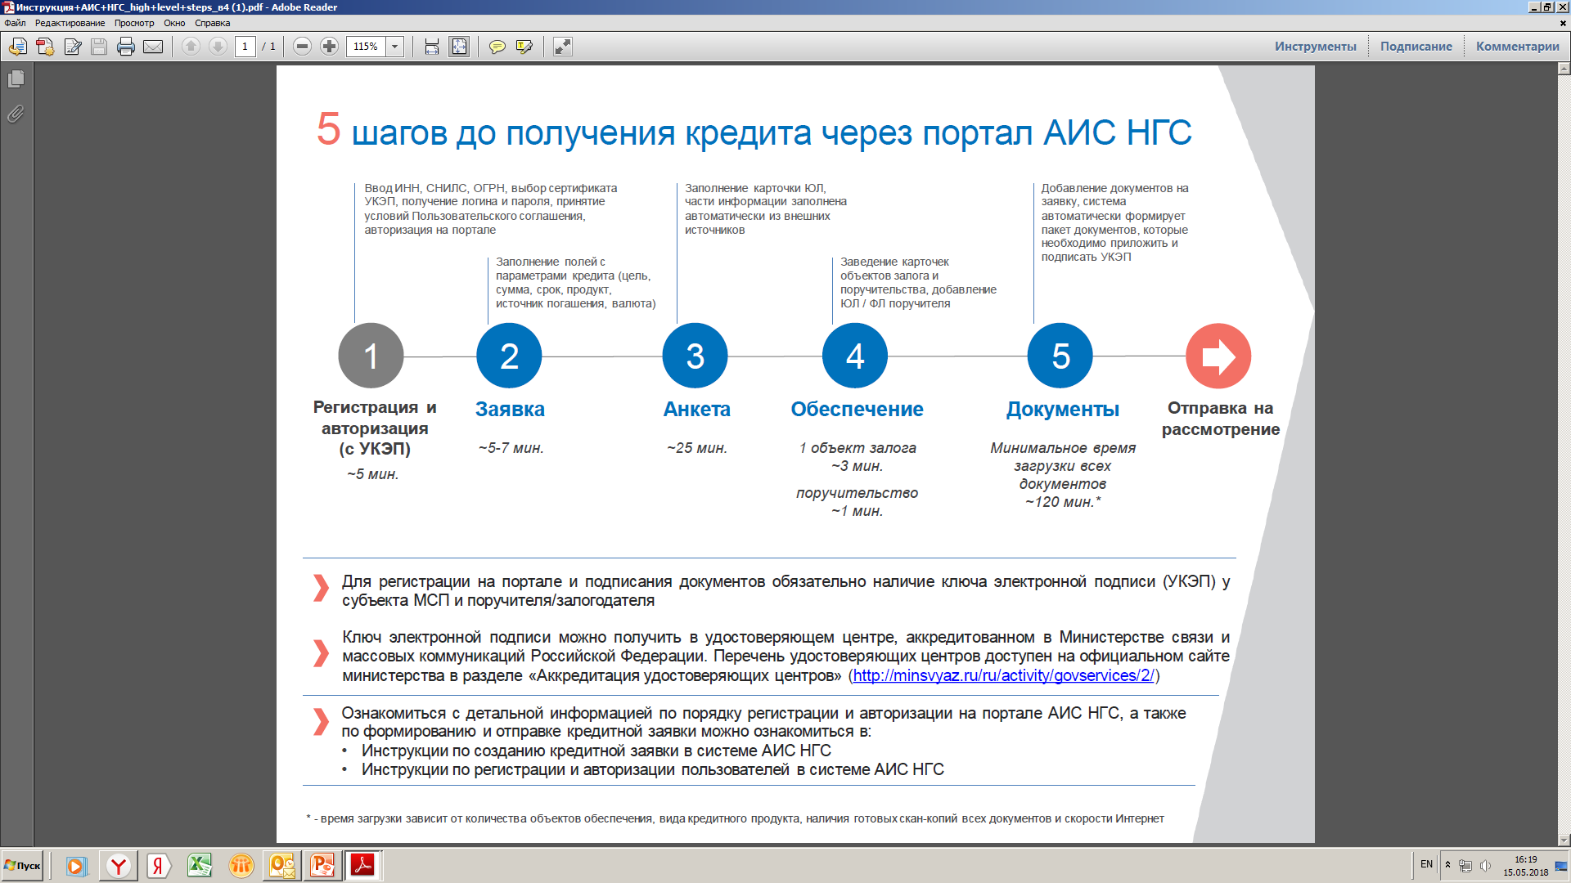
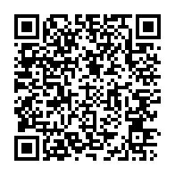
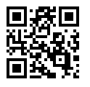
Портал АИС НГС - smbfin.ru
5
шагов до получения кредита через портал АИС НГС
Регистрация
на АИС НГС:
Портал АИС НСГ:
Консультации и техническая поддержка:
тел. 8 800 30 20 100, электронный адрес: msbsupport@mspbank.ru

Slide 12


Спасибо за внимание!
Консультации и техническая поддержка:
тел. 8 800 30 20 100, электронный адрес: msbsupport@mspbank.ru
www.mspbank.ru

